Slide 1
Entrenamiento en pruebas objetivas
Estructuras de Pensamiento Complejo

Slide 2
Apreciados docente y estudiantes
El siguiente entrenamiento está diseñado para que puedan familiarizarse con la estructura y funcionamiento de las pruebas objetivas. Con este documento ustedes tendrán la posibilidad de conocer en detalle los principales componentes de los ítems que conforman la prueba objetiva.
Este entrenamiento ha sido construido con información equivalente a la que se encuentra en las pruebas reales, por lo que se espera que los estudiantes obtengan herramientas esenciales para su apropiado desempeño en las pruebas.
¡Bienvenidos!
Notes:
#233 pocion 4

Slide 3
Comencemos…

Slide 4
1. Caso o situación problémica
La teoría de la complejidad es una herramienta que invita a la comprensión y que permite tomar mejores decisiones y diseñar mejores estrategias a la hora de resolver problemas, no solo para la empresa, también para todo el entramado de la vida. Por ejemplo cuando bandas juveniles se comienzan a armar, la solución típica es colocar más policías. Sin embargo, esto puede tener sus raíces en la disfunción familiar de los hogares de estos jóvenes que desembocan en desempleo y esto genera la violencia de estas bandas.

Slide 5
Enunciado
Si Ud. ve a la disfunción familiar como causante de este problema delincuencial está usando qué tipo de pensamiento:
Opciones de respuesta
a. Pensamiento analítico.
b. Pensamiento lateral.
c. Pensamiento crítico.
d. Pensamiento relacional.
d

Slide 6
2. Caso o situación problémica
Aunque podría darse que las leyes naturales no nos guarden ningún secreto y que podemos predecir todos los fenómenos hacia el futuro este no es el caso, puede suceder que pequeñas diferencias en las condiciones iniciales de un sistema produzcan grandes diferencias en su comportamiento final. Un pequeño error inicial pude producir un error enorme más adelante, la predicción entonces resulta imposible.

Slide 7
Enunciado
Esta situación problémica se conoce con el nombre de:
Opciones de respuesta
a. Efecto bola de nieve.
b. Efecto de balanceo.
c. Efecto mariposa.
d. Efecto paradigmático.
c

Slide 8
3. Caso o situación problémica
Las termitas construyen obras inmensas de arena con galerías, chimeneas que controlan inteligentemente el flujo el aire, la temperatura y la humedad. Sin embargo cada termita individual no tiene la noción de como construir un “nido” de este tipo, ellas no perciben la forma global del sitio que construyen.

Slide 9
Enunciado
Este caso es un ejemplo típico de un fenómeno:
Opciones de respuesta
a. Social.
b. Emergente.
c. Natural.
d. Recursivo.
b

Slide 10
4. Caso o situación problémica
Cuando usted tiene sed tiene una sensación seca en la garganta, entonces se sirve un vaso de agua. Se toma el vaso de agua hasta que queda satisfecho. Su sed influye en la cantidad que toma inicialmente pero a la vez la cantidad de agua que toma influye en el grado de sed (la va disminuyendo) hasta que usted para.

Slide 11
Enunciado
Esta situación problémica del sediento es un claro ejemplo de:
Opciones de respuesta
a. Ciclo de vida.
b. Ciclo paradigmático.
c. Ciclo bola de nieve.
d. Ciclo de balanceo.
d

Slide 12
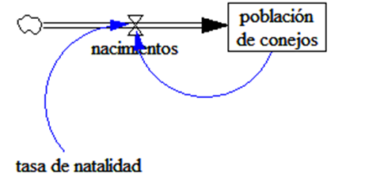
5. Caso o situación problémica
Considere el siguiente diagrama de flujos y niveles

Slide 13
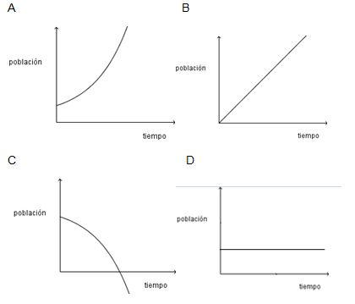
Enunciado
Si la tasa de natalidad es de 0.25, los nacimientos son el producto de la tasa de natalidad por la población de conejos y la población inicial de conejos es de 1000, la gráfica de la población de conejos en el tiempo es:
Opciones de respuesta
a

